Slide 1
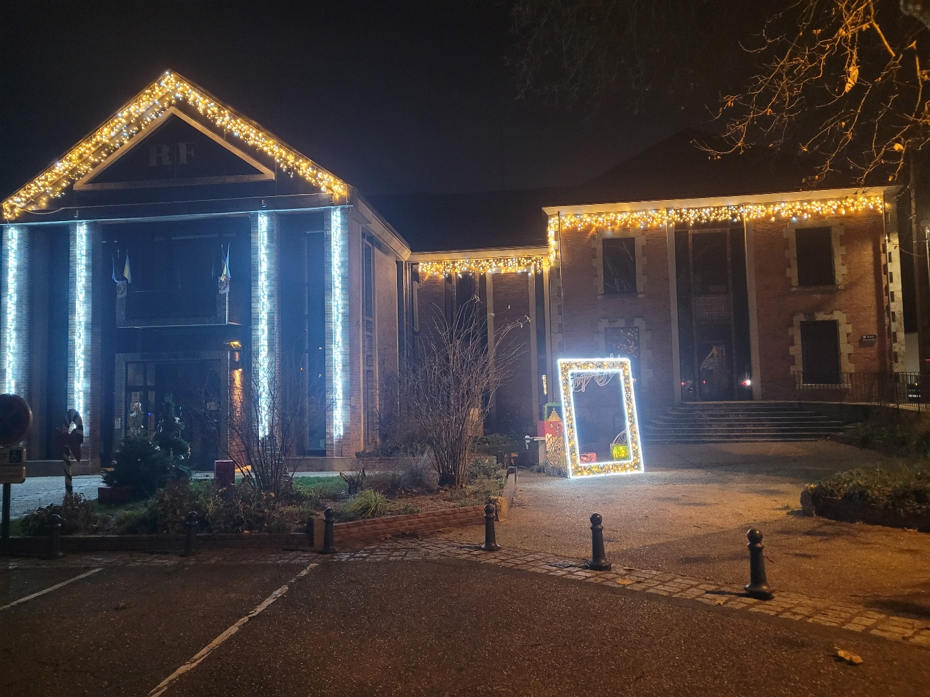

BUDGET PRIMITIF
2025

Slide 2
BUDGET PRINCIPAL

Slide 3

BUDGET PRINCIPAL / AFFECTATION PROVISOIRE DES RESULTATS 2024
Réalisation 2024 – Section Fonctionnement
Réalisation 2024 – Section Investissement
Dépenses | Recettes | Solde
10 054 542,21 € | 11 505 828,41 € | 1 451 286,20 €
Dépenses | Recettes | Solde
4 450 139,61 € | 1 744 368,34 € | -2 705 771,27 €
Résultats antérieurs | 2 434 741,16 €
Résultats antérieurs : | 1 682 010,49 €
-271 030,11 €
3 133 296,69 €
Solde des RAR 2024 (recettes – dépenses) | 1 328 848,27 €
Au BP 2025 / Recettes
002 Résultat 2024 : 3 133 296,69 €
Au BP 2025 / Dépenses
001 Résultat 2024 : 271 030,11 €

Slide 4
BUDGET PRINCIPAL / BUDGET PRIMITIF 2025
➲ Un budget total de 24 452 412,73€ contre 21 582 802,18 € en 2024
BP 2025
Section de fonctionnement | 14 614 019,25 €
Section d’investissement | 9 838 393,48 €
Un budget 2025 marqué par :
La maîtrise des dépenses de fonctionnement en maintenant la qualité des services au public
La hausse des cotisations CNRACL sur les dépenses de masse salariale
La limitation de l'érosion de l'autofinancement
Une baisse supposée des dotations d’investissement à percevoir (DSIL)
La mise en œuvre des projets ambitieux du mandat, à un rythme et selon des formats compatibles avec le contexte budgétaire actuel
Maintien des taux de FCTVA en fonctionnement et en investissement

Slide 5
BUDGET PRINCIPAL 2025 Les équilibres
Section de Fonctionnement

Slide 6
LES RECETTES
DE FONCTIONNEMENT

Slide 7

Les principales recettes de fonctionnement
➲ Répartition 2025 par chapitres

Slide 8
Les produits des activités des services (Chapitre 70)
Un total de 929 551 euros dont :
 | BP 2024
Restauration scolaire | 241 500 €
Accueil périscolaire et de loisirs | 225 000 €
Mises à disposition (MAD) services et frais liés | 377 401 €

Slide 9
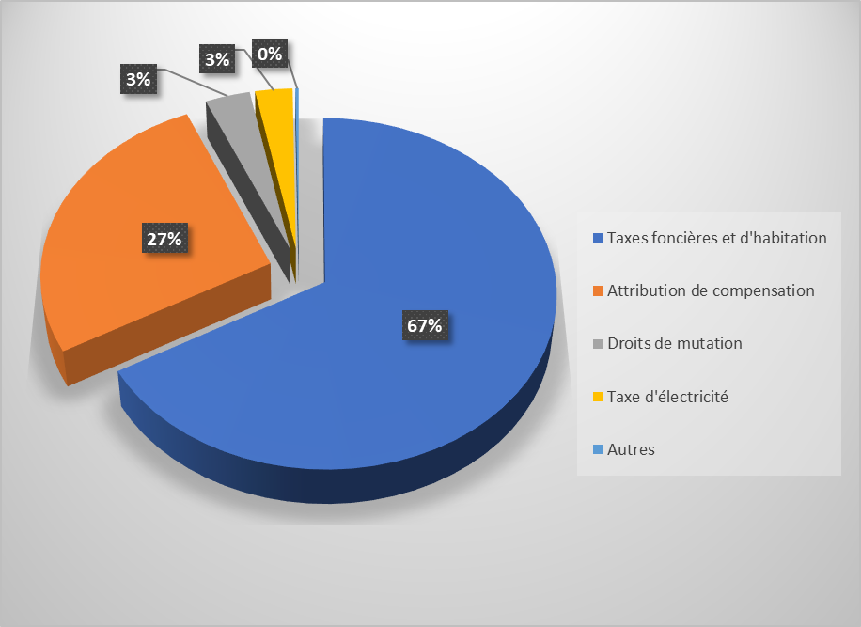
La fiscalité directe et indirecte (Chap 73)
➲ Enveloppe de 7 825 243 € - BP 2024 pour rappel : 7 636 243 €

Slide 10
La fiscalité directe et indirecte (Chap 73)
➲ Détail
 | BP 2025
Impôts directs locaux dont : (en 2024 la TH représente 1,6% des impôts direct soit 94 000 €) | 5 227 000 €
Attribution de compensation (CCPS) | 2 093 243 €
Droits de place (Marché du jeudi) | 13 000 €
Taxe finale sur la consommation d’électricité | 220 000 €
Taxe additionnelle sur les droits de mutation | 265 000 €
Rôles supplémentaires | 7 000€

Slide 11
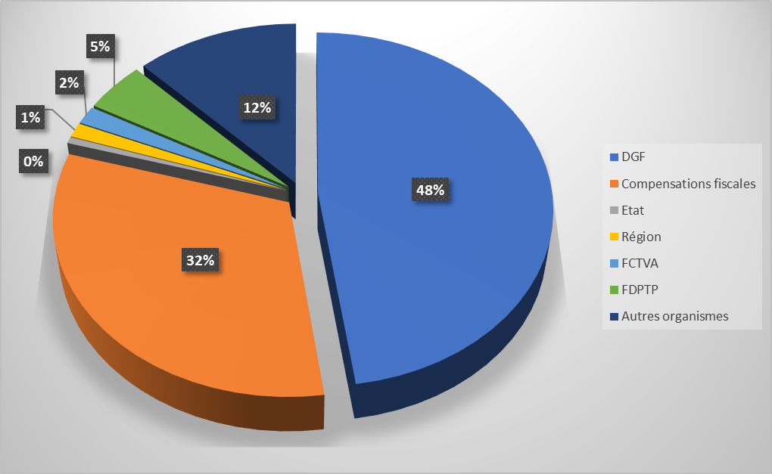
Les dotations et participations (Chap 74)
➲ Enveloppe de 2 408 688,56 € - BP 2024 pour rappel : 2 367 380 €

Slide 12
Les autres recettes (Chap 74)
➲ Détail
 | BP 2025
DGF | 1 150 000,00 €
Compensations fiscales | 765 000,00 €
Etat | 14 163,00 €
Région | 32 000,00 €
FCTVA | 40 000,00 €
FDPTP | 112 000,00 €
Autres organismes | 295 525,56 €

Slide 13
Budget 2025 - Les autres recettes réelles de fonctionnement (Chap 75,77 et 013)
➲ Les autres recettes réelles de fonctionnement (Chap 75, 77 et 013)
Les autres produits de gestion courante (Chap 75) : 110 844 €
    Loyers MAM, Epicerie bio, local brasseur, Prieur, EMS, Rte de Chaumont, pôle santé
    Remboursement divers sinistres
Les produits exceptionnels (Chap 77) : 5 000€
    Mandats annulés sur exercice antérieur
Les atténuations de charges (Chap 013) : 61 500 €
    Remboursement rémunérations & charges, remboursement assurance statutaire (maladies, longue maladie, maternité, paternité).

Slide 14
LES DEPENSES
DE FONCTIONNEMENT

Slide 15
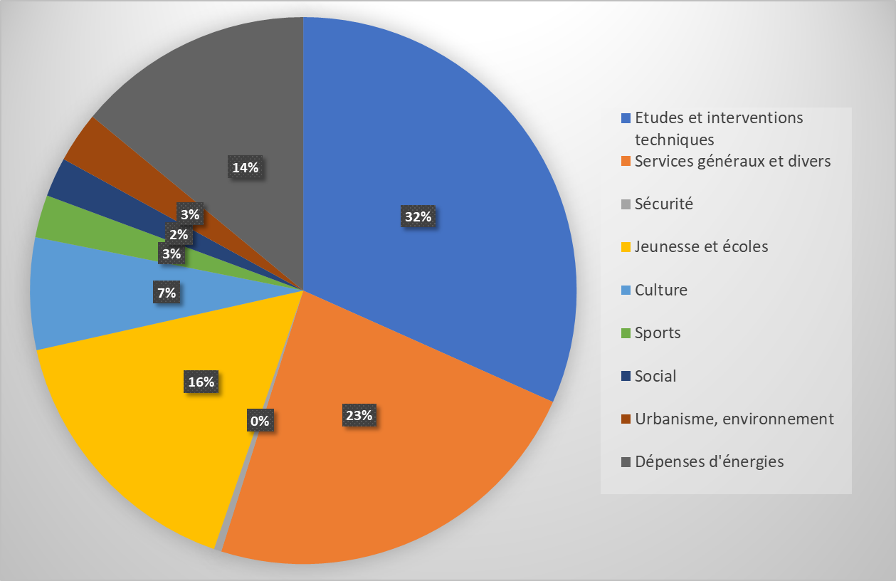
BP 2025 – Les dépenses à caractère général
Chap 011
➲ Enveloppe de 2 757 863,00 € - BP 2024 pour rappel 2 854 298 €
Secrétariat général
Pôle ressources
Etat civil et citoyenneté
Valorisation actions locales et communication

Slide 16
BP 2025 – Les dépenses de personnel (Chap 012)
Enveloppe globale de 6 472 K€ contre 6 271 K€ en 2024

Slide 17
Les dépenses réelles de fonctionnement – les charges de personnel (CH 12)
Orientations budgétaires 2025
Enveloppe globale de 6 472 K€ contre 6 271 K€ en 2024
Une masse salariale de base qui augmente suite aux décisions de 2024 et qui vont se répercuter en année pleine en 2025 :
Variation des effectifs (permanents-accroissements-remplacements): - 143 K€
Augmentations liées aux promotions sociales 2024 : + 47 K€
Augmentations liées aux promotions sociales 2025 : + 16 K€
Prévision globale au BP 2024 du RIFSEP + FMD + PPA : - 40 K€
Aboutissement des négociations salariales – nouveau régime indemnitaire : + 25 K€
Augmentation des variables : + 97 K€ (dont Forfait Mobilité Durable 18 K€)
Augmentation assurance statutaires : + 15 K€
Augmentation de la CNRACL au 1er janvier 2025 : + 110 K€
Transfert et monétisation des CET : - 10 K€

Slide 18
Les dépenses réelles de fonctionnement – les charges de personnel (CH 12)
Orientations budgétaires 2025
Enveloppe globale de 6 472 K€ contre 6 271 K€ en 2024
Recrutements remplacements 2025 : + 95 K€
Validation de services CNRACL : - 3 K€
Expertises médicales : + 2 K€
Mutualisation : - 10 K€
Recettes prévisionnelles 441 K€ :
Assurance statutaire : 103 K€
Mise à disposition auprès de la CCPS : 276 K€
Mise à disposition auprès de l’Harmonie : 46 K€
FIPH : 16 K€

Slide 19
Les dépenses réelles de fonctionnement – les autres charges de gestion courante
(CH 65 )
Enveloppe de 551 423 euros – Pour rappel au BP 2024 : 534 338,35€
Dont :
 | BP 2025
Indemnités élus | 156 270 €
Subventions aux associations et Mayotte | 204 267 €
Subvention Ecole Ste Thérèse | 46 226 €
Subvention au CCAS | 90 000 €

Slide 20



Les dépenses réelles de fonctionnement – Les subventions aux associations
Un budget de 204 267 € dédié aux associations en 2025
SPORTS COMPETITIONS
Enveloppe complémentaire de 2500 € pour les déplacements exceptionnels hors région
Total : 50 512 euros

Slide 21

Les dépenses réelles de fonctionnement – Les subventions aux associations
SPORTS LOISIRS
Total : 9 302 euros

Slide 22


Les dépenses réelles de fonctionnement – Les subventions aux associations
CARITATIF
Total : 23 635 euros
Enveloppe de 2 000 € au titre de la bourse aux permis

Slide 23

Les dépenses réelles de fonctionnement – Les subventions aux associations
CULTURE
Total : 105 509,50 euros

Slide 24


Les dépenses réelles de fonctionnement – Les subventions aux associations
ECOLES
DIVERS
Total : 1 750 euros
Total : 3 957,50 euros
Enveloppe complémentaire de 5 000 € restant à attribuer
Participation au fonds d’Etat pour Mayotte : 4 000 €

Slide 25
LES DEPENSES D’INVESTISSEMENT

Slide 26
Budget 2025 – les équilibres
Section D’Investissement
Les produits de cession proviennent principalement de :
- la vente de l’ASAD à la CC (l’opération prévue en 2024 n’a pas se finaliser que début 2025)
- La vente du terrain Dionisio Benkhalifa

Slide 27
Budget 2025 – LES AP/CP
Section D’Investissement
Réhabilitation thermique de l’hôtel de Ville 2 644 900€ TTC
CP 2021 | CP 2022 | CP 2023 | CP 2024 | CP 2025 | CP 2026
13 500 € | 20 205,60 € | 56 831,19 € | 253 474,31€ | 2 300 888,90 € | 0 €
Opération Cœur de Ville 7 300 000 € TTC
CP 2022 | CP 2023 | CP 2024 | CP 2025 | CP 2026 | CP 2027
45 597 € | 51 250 € | 79 742,16 € | 824 198,32 € | 3 000 000 € | 3 299 212,52 €
Itinéraire cyclable Ouest (ch. latéral) 775 000€ TTC
CP 2024 | CP 2025
455 361,57€ | 319 638,43 €
Réhabilitation Cité PETIT (Travaux) 1 620 000 € HT
CP 2023 | CP 2024 | CP 2025
387,51 € | 858 281,81 € | 761 330,68 €

Slide 28
Budget 2025 – LES AP/CP
Section D’Investissement
Gendarmerie 65 500 € TTC
CP 2023 | CP 2024 | CP 2025 | CP 2026
4 456,68 € | 0 € | 60 043,32 € | 0 €
Eglise St Michel 911 757 € TTC
CP 2024 | CP 2025 | CP 2026
57 131,54 € | 600 000 € | 254 625,46 €
Restaurant scolaire des Chêneries 2 800 000 € TTC
CP 2024 | CP 2025 | CP 2026 | CP 2027
14 315,22 € | 200 000 € | 1 400 000 € | 1 185 684,78 €
Nouvelle AP - Portes Vertes 650 000 € TTC
CP 2025 | CP 2026
300 000 € | 350 000 €

Slide 29
Les Dépenses d’équipement inscrites au bp 2025 hors ap/cp
Total des chapitres 20/21/23 hors AP : 2 148 170 euros
Développement durable et transition écologique | 848 620 €
Eclairages Led bâtiments publics | 19 600 €
Rénovation Barrage et arasement | 72 000 €
Etudes énergies renouvelables | 19 000 €
Travaux Chaufferie bois des Chêneries | 550 000 €
Inventaire des espaces verts communaux et études | 25 000 €
Arceaux et abris vélos | 22 000 €
Aménagement forêt cinéraire | 12 000 €
Rénovation chauffage P3 | 49 020 €
Création Forêt jardin à Champoiseaux + plantations arbres | 80 000 €

Slide 30
Les Dépenses d’équipement inscrites au bp 2025 hors ap/cp
Voiries et éclairage public et cimetières | 288 226 €
PAVE | 50 000 €
Reprise partielle en calcaire Chemin des Meuniers | 25 000 €
Portique croix d’Alvault | 7 900 €
Diverses études | 10 000 €
Réfection chaussée Rivoli | 45 000 €
Aménagement carrefour RD2020 (rue Basse) | 5 000 €
Eclairage public G4 | 60 000 €
Installation de voiries divers et signalisation | 41 600 €
Participation enfouissement de câbles | 21 726 €
Réhabilitation WC des portes vertes | 15 000
Rénovation poteaux incendie | 7 000

Slide 31
Les Dépenses d’équipement inscrites au bp 2025 hors ap/cp
Ecoles | 52 370 €
Matériels écoles selon demandes (vélos, enceinte, divers jeux, tables, chaises…) | 8 270 €
Panneaux affichage écoles | 9 100 €
Remplacement alarme intrusion Chêneries | 4 500 €
Ecran TNI et de projection | 10 500 €
Alarmes visuelles PPMS toutes écoles | 20 000 €
Jeunesse | 3 720 €
Matériels selon demandes (tables, chaises, machines…) | 3 720 €
Restauration scolaire | 7 580 €
Congélateur stockage froid | 1 100
Matériels selon demandes (tables, chaises, machines…) | 6 480 €

Slide 32
Les Dépenses d’équipement inscrites au bp 2025 hors ap/cp
Equipements sportifs | 272 600 €
Suppression haie terrain d’honneur et pose d’une clôture | 60 000 €
Eclairage terrain de foot et aménagement | 65 000 €
Installation système de récupération des eaux pluviales | 140 000 €
Divers mobiliers | 7 600 €
Culture | 74 700 €
Sonorisation grande salle EMS -> économies de fonctionnement | 40 000 €
Divers matériels EMS | 18 500 €
Aménagement cours, local extérieur et tisanerie à la bibliothèque | 6 000 €
Ajout d’éclairage pour mise en valeur des expos | 4 000 €
Poursuite réaménagement bibliothèque | 6 200 €

Slide 33
Les Dépenses d’équipement inscrites au bp 2025 hors ap/cp
Budget participatif | 7 500 €
Mise en œuvre du budget participatif saison 2024 | 7 500 €
Urbanisme | 314 200 €
Aides communales OPAH en complément CCPS | 35 000 €
Acquisitions Foncières | 179 000 €
EPFLI - Remboursement du capital | 100 200 €
Equipements des services | 278 654 €
Matériels informatiques | 66 390 €
Mobiliers | 14 240 €
Outillages techniques et équipements divers | 113 024 €
Mise en place d’un organigramme avec serrure électronique | 15 000 €
Véhicules | 70 000 €

Slide 34
Budget 2025 – Les recettes d’équipement inscrites
Les nouvelles subventions inscrites au titre des dépenses 2025 :
153 000 euros fonds de concours CCPS
250 000 euros CRST Hôtel de Ville
366 224 euros FEDER ET ADEME pour la chaufferie bois
97 200 euros ACTEE MOE chaufferie bois
36 666 euros ANS de solde de subvention pour le city stade
10 000 FFF pour éclairage du terrain de foot
17 000 euros pour l’arasement du Cosson
20 000 euros de sauvegarde de l’Art Français pour la rénovation de l’Eglise

Slide 35
TAUX DE FISCALITE

Slide 36
Taux de Fiscalité 2025
Désignation Taxes | Taux 2024 pour rappel | Taux 2025
Taxe d’habitation | 20.65% | 20.65%
Taxe foncière propriétés bâties | 57,21% | 57,21%
Taxe foncière propriétés non bâties | 69,74% | 69,74%

Slide 37
LA DETTE

Slide 38
La dette de la ville – Budget principal
Indicateurs d’endettement | 2021 | 2022 | 2023 | 2024 | 2025 Avec nouvel emprunt
Capacité de désendettement | 1,9 an | 1,7 an | 2,1 ans | 2,5 ans | Environ 5 ans
Dette en € par habitant | 397,68 € | 365,66€ | 487,63 € | 420 € | 522,91 €
CRD au 31/12/2025 sans nouvel emprunt : 2 654 315,48 €
Hypothèse nouvel emprunt BP 2025 : 3 783 663,90 €
Souscription prêt banque des Territoires sur 5 ans : 3 826 663,90
Pour rappel le seuil d’alerte en capacité de désendettement est fixé à 12 ans par l’Etat. Les dernières données sur le site de la DGCL pour la moyenne des collectivités de mêmes strates en 2023 indiquaient environ 750 euros par habitants

Slide 39
La dette agrégée de la ville – Budget principal, Eaux, Assainissement
Indicateurs d’endettement | 2021 | 2022 | 2023 | 2024 | 2025 Avec nouvel emprunt
Capacité de désendettement | 2,7 ans | 2,4 ans | 3,9 ans | 3,3 ans | Environ 5 ans
Dette en € par habitant | 595,18 € | 539,74 € | 642,70 € | 564,54 | Environ 650
CRD au 31/12/2025 sans nouvel emprunt : 3 646 805,38 €
Hypothèse nouvel emprunt BP 2025 : 4 776 153,42 €
Souscription prêt banque des Territoires sur 5 ans : 4 824 153,42 €

Slide 40
BUDGET ANNEXE EAU

Slide 41
EAU / AFFECTATION PROVISOIRE DES RESULTATS 2024
Réalisation 2024 – Section Fonctionnement
Réalisation 2024 – Section Investissement
Dépenses | Recettes | Solde
209 073,97 € | 246 011,65 € | 36 937,68 €
Dépenses | Recettes | Solde
660 745,26 € | 181 911,10 € | - 478 834,16 €
Résultats antérieurs | 632 161,16 €
Résultats antérieurs : | 557 546,81 €
669 098,84 €
78 712,65 €
Solde des RAR 2024 (recettes – dépenses) | -169 230,30 €
Au BP 2025
002 Résultat 2024 : 578 581,19€ après déduction 1068
Au BP 2025
1068 : 90 517,65
001 Résultat 2024 : 78 712,65 €

Slide 42
EAU – Les équilibres
➲ Section de fonctionnement
Nb : Fin de la dette en février 2025

Slide 43
EAU– Les équilibres
➲ Section d’investissement

Slide 44
BUDGET ANNEXE ASSAINISSEMENT

Slide 45
Assainissement / AFFECTATION PROVISOIRE DES RESULTATS 2024
Réalisation 2024 – Section Fonctionnement
Réalisation 2024 – Section Investissement
Dépenses | Recettes | Solde
189 789,38 € | 334 424,64 € | 144 635,26 €
Dépenses | Recettes | Solde
466 118,41 € | 489 610,90 € | 23 492,49 €
Résultats antérieurs | 423 002,07 €
Résultats antérieurs | 248 235,50 €
446 494,56 €
392 870,76 €
Solde des RAR 2024 (recettes – dépenses) | -12 300,00 €
Au BP 2025
002 Résultat 2024 : 446 494,56 €
Au BP 2025
001 Résultat 2024 : 392 870,76 €

Slide 46
Assainissement BP 2025 – Les équilibres
➲ Section de fonctionnement

Slide 47
Assainissement BP 2025 – Les équilibres
➲ Section d’investissement

Slide 48
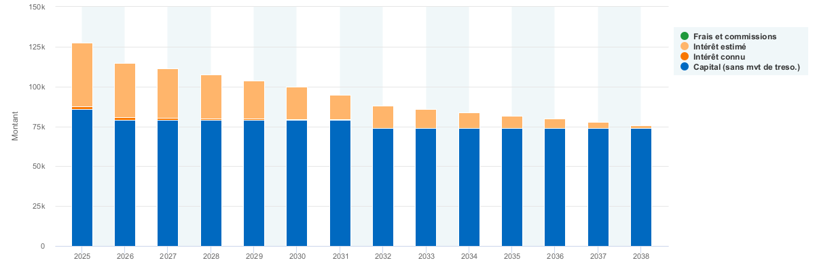
Assainissement BP 2025 – DETTE
3 emprunts
2 prêteurs
Durée résiduelle de 13 ans et 6 mois
CRD au 01/01/2025 de 1 078 382,60 €

